Slide 1
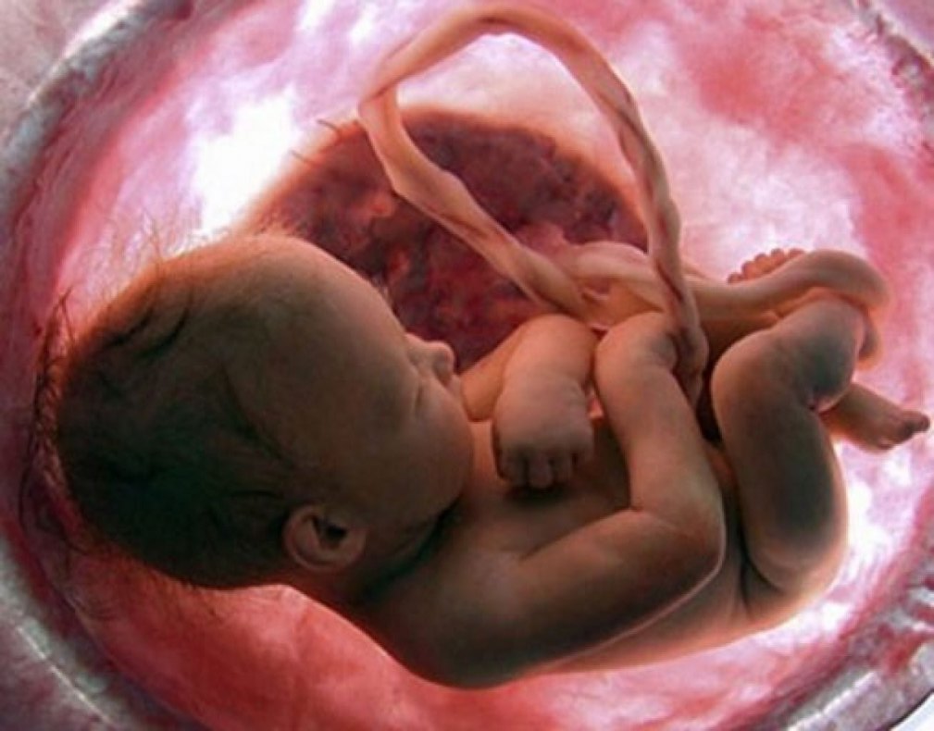
Плод и алкоголь
Подготовили студенты 2 курса лечебного факультета 14 группы
Бобрина У.В. И Маликова А.С.

Slide 2
Впервые воздействие алкоголя на плод было описано в научной литературе в середине ХХ века P. Lemoine (1968) , которые обследовали 127 детей, родившихся в семьях алкоголиков и имевших различные аномалии.

Slide 3
Расстройства алкогольного спектра плода (FASD) включает:
FAS (Fetal Alcohol Syndrome) – фетальный алкогольный синдром.
pFAS – частичный алкогольный синдром плода.
ARND (Alcohol Related Neuro developmental Disorder) –связанные с алкоголем нарушения нейроразвития (нейроповеденческими нарушениями: когнитивными и поведенческими).
ND-PAE- нейроповеденческое расстройство, связанное с пренатальным воздействием алкоголя
ARBD-врожденные пороки развития, связанные с алкоголем

Slide 4
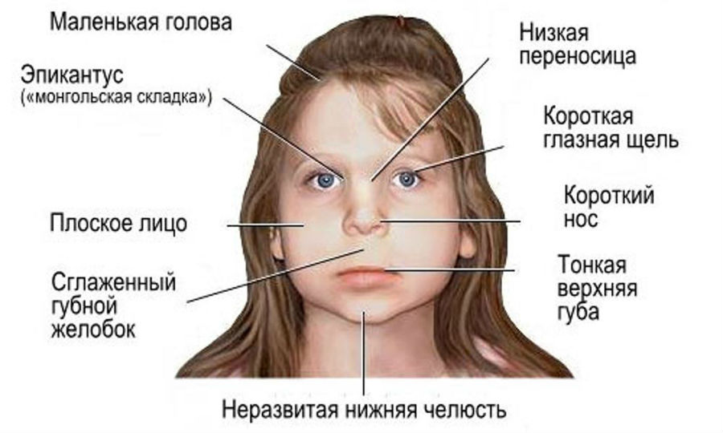
Главными клиническими проявлением ФАС
Несоответствие роста и массы тела детей их возрасту в сочетании с неврологическими нарушениями, черепно-мозговыми аномалиями и другими дефектами развития

Slide 5
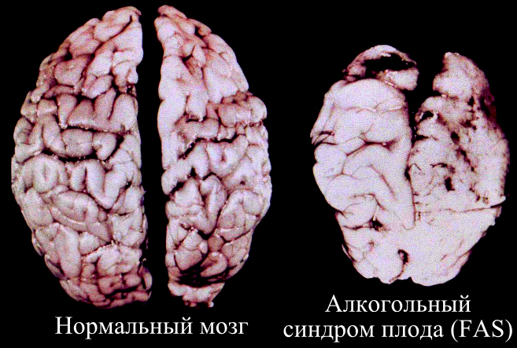

Slide 6
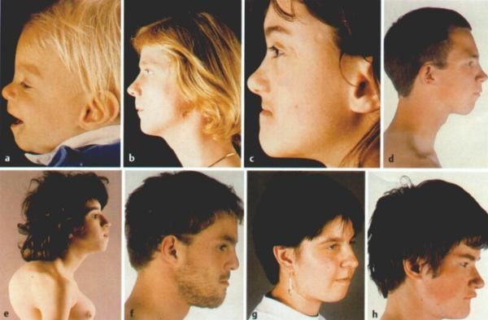

Slide 7
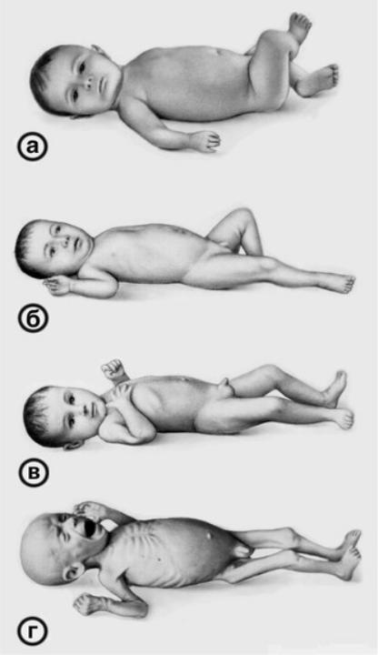
Факторы, влияющие на вероятность рождения ребенка с ФАС
материнский возраст
социально-экономический статус
этическую принадлежность
генетические факторы
особенности материнского метаболизма этанола
доза, характер, время и длительность употребления алкоголя
употребление большого количества алкоголя за короткий период времени

Slide 8
Распространенности ФАС
При активном выявлении детей, страдающих ФАС при обследовании детей в школах, ФАС был диагностирован в 3,1 на 1000 учащихся.
При исследовании детей в школах в Италии ФАС был выявлен в 3,7 до 7,4 случаях на 1000 детей и ФАСН в 23-41 случаях на 1000.
Наиболее высокая распространённость в настоящее время была выявлена при исследовании детей в школах в Южной Африке. От 40,5 до 46,4 на 1000 детей 5-9 лет страдали ФАС.

Slide 9
Диагностика ФАС
1) CDC (Centers for Desease Control and Prevention, Department of Health and Human Services, 2004)
2) 4-х-бальный код Университета штата Вашингтон (1999)
3) Канадская диагностическая система.

Slide 10
Биомаркеры FASD
Схема цикла метионин-гомоцистеин в печени.
Цитокины и хемокины как биомаркеры нейровоспаления
Экспрессия связанных с ангиогенезом белков в плаценте
Различия в метаболитах

Slide 11
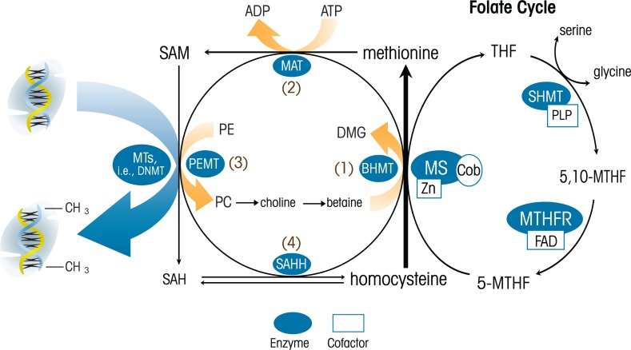
Схема цикла метионин-гомоцистеин в печени
Алкоголь воздействует на цикл метионин-гомоцистеин, что приводит к метилированию ДНК

Slide 12
Цитокины и хемокины как биомаркеры нейровоспаления
Этанол активирует врожденную иммунную систему, стимулируя передачу сигналов toll-подобного рецептора 4 (TLR4) в глиальных клетках, что запускает высвобождение медиаторов воспаления и вызывает нейровоспаление

Slide 13
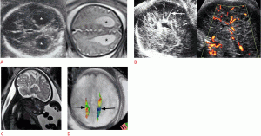
Экспрессия связанных с ангиогенезом белков в плаценте
Экспрессия связанных с ангиогенезом белков в плаценте может служить биомаркером индуцированных этанолом изменений в развитии микрососудов в головном мозге плода

Slide 14
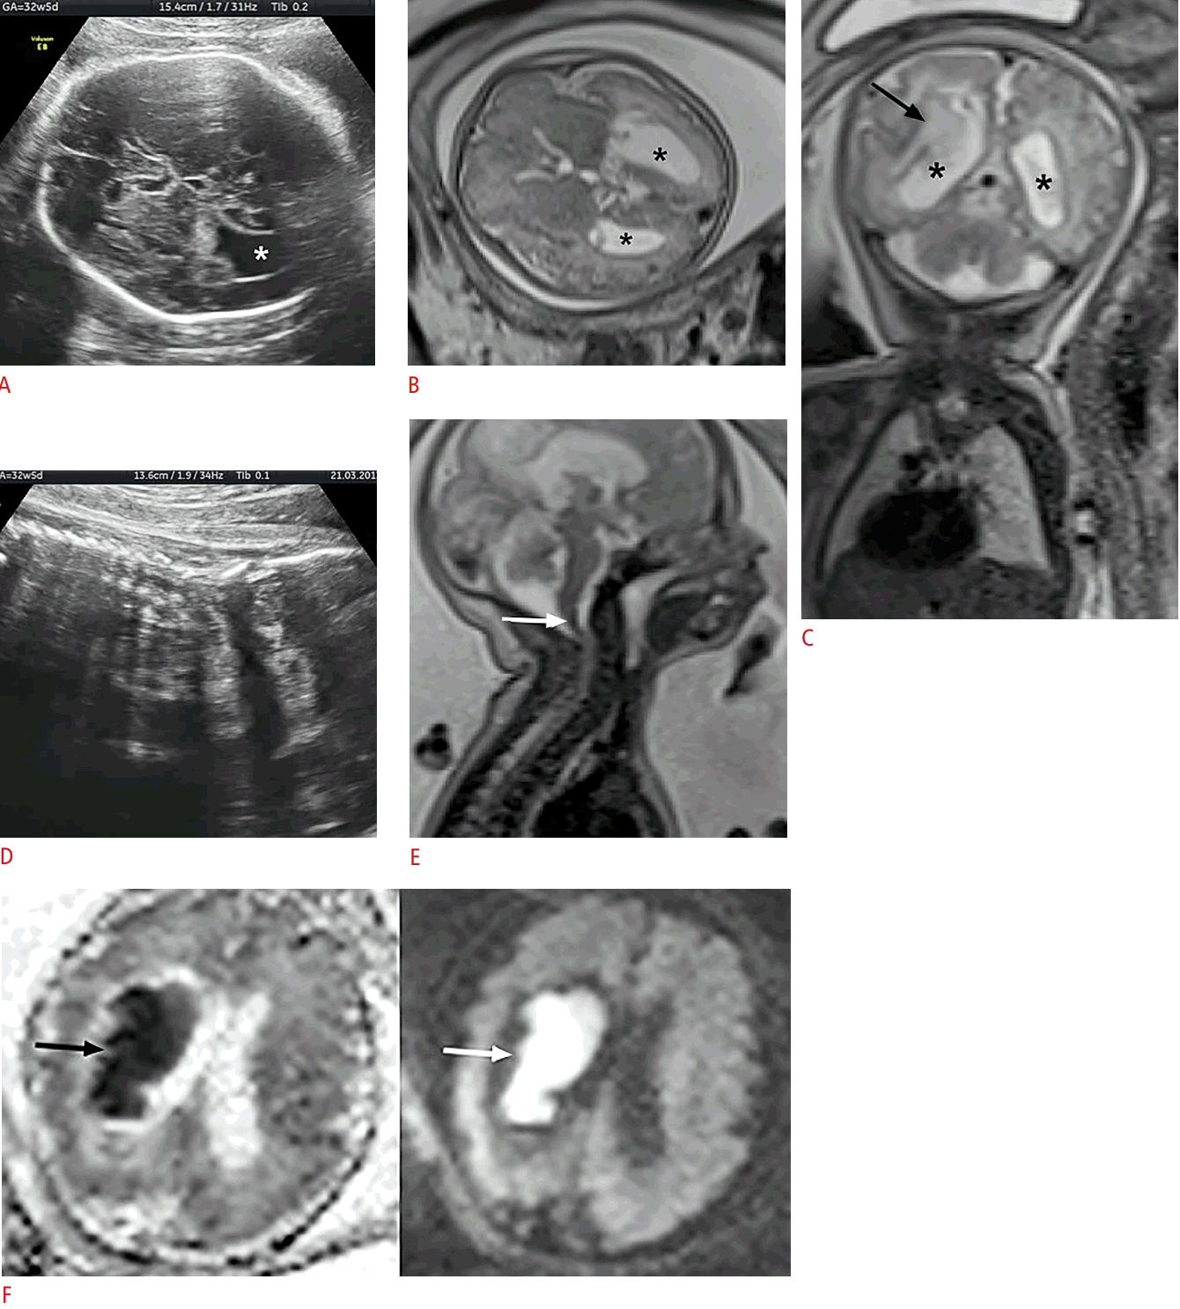
Воздействие алкоголя на ЦНС
Уменьшения общего объема серого вещества и дезорганизации структур центральной нервной системы особенно в теменной и лобной долях коры головного мозга, мозолистого тела, мозжечка, хвостатого тела, гиппокампа, базальных ганглий, промежуточного мозга, таламуса и миндалевидного тела.

Slide 15
Заключение
Внутриутробное воздействие алкоголя, способность его оказывать негативное влияние на развитие плода, часто проявляется неврологическими и поведенческими нарушениями, отставанием в физическом развитии, врожденными пороками развития и стигмами дисэмбриогенеза лицевого черепа. Несмотря на то, что на сегодня проведено большое количество исследований, посвященных этой проблеме, наши знания в данной сфере все еще недостаточны. Необходимо подробно изучить данные механизмы и последствий влияния алкоголя на организм матери и плода не только на протяжении всего периода внутриутробного развития, но и после рождения ребенка.

